Slide 1
COM COMENÇAR LA CERCA D’ INFORMACIÓ.
DEFINEIX EL TEU TEMA D’ESTUDI
CONDUEIX LA CERCA PEL BON CAMÍ
BUSCAR I LOCALITZAR TOT TIPUS DE DOCUMENTS
ULL AMB EL PLAGI

Slide 2
COM COMENÇAR LA CERCA D’ INFORMACIÓ.
DEFINEIX EL TEU TEMA D’ESTUDI
CONDUEIX LA CERCA PEL BON CAMÍ
BUSCAR I LOCALITZAR TOT TIPUS DE DOCUMENTS
ULL AMB EL PLAGI

Slide 3
1 Les passes del procés de cerca
Definir les teves necessitats d'informació
Desenvolupar una estratègia de cerca
Dur a terme cerques concretes d'informació
Avaluar els recursos que trobes
Utilitzar bé els recursos que t'oferim
1) DEFINEIX LES TEVES NECESSITATS D’INFORMACIÓ
Per fer bé un treball acadèmic cal que pensis en:
com vols que sigui el teu treball,
quins recursos de la biblioteca et caldrà utilitzar...
qui ho llegirà?

Slide 4
1.1 Com vols que sigui el teu treball Elabora el pla de treball:
Tria el tema: específic o genèric
Defineix l'enfocament del treball
Delimita l’abast cronològic, geogràfic, social
Fès un guió del treball
Recorda aplicar els criteris sobre limitació d’abast cronològic, geogràfic, social, etc. Que has decidit o t'han indicat a l'inici del treball.

Slide 5



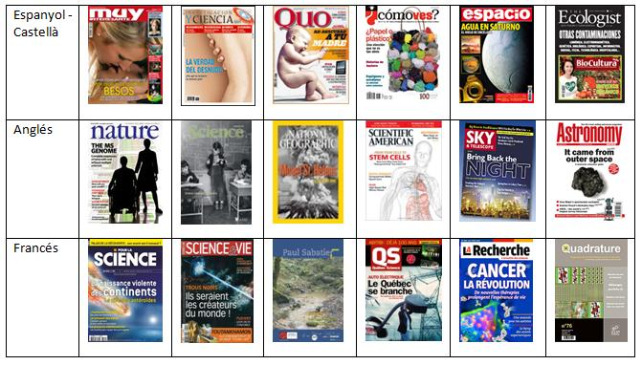
1.2 Quins recursos de la biblioteca et caldrà utilitzar
LLIBRES
PUNTS WEB
REVISTES GENERALS
REVISTES CIENTÍFIQUES

Slide 6
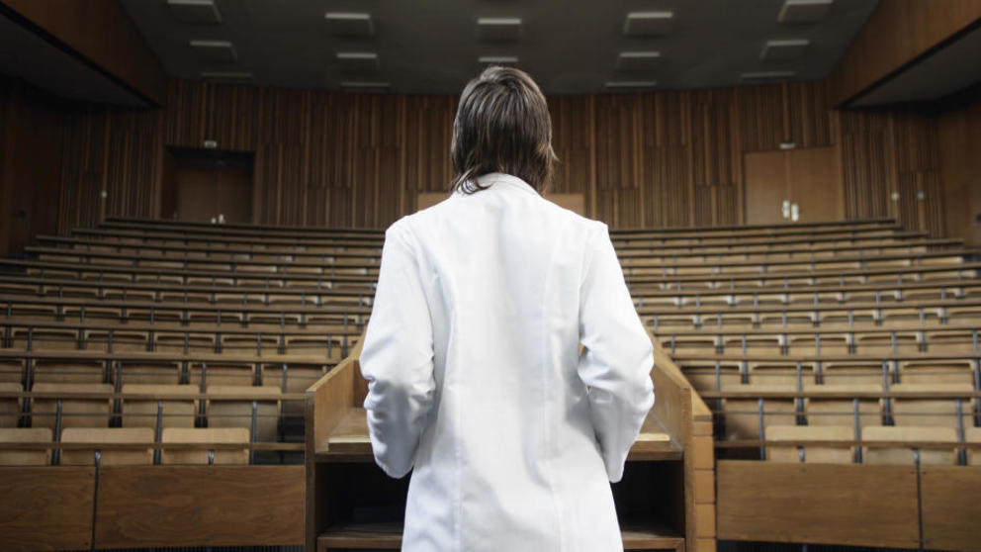
2.3 Qui ho llegirà?
Qui ha de ser el públic del teu treball? Per exemple: el tutor, els companys de classe, la comunitat científica, l’administració pública, professionals de la temàtica, públic en general...etc.
Què es el que coneix el públic sobre el tema del teu treball per tal de poder anticipar i reflectir actituds o prejudicis al respecte.

Slide 7
2 Defineix el teu tema d’estudi.
Escollim un tema : PUBLICITAT. Ara el dividim en parts:
Escollim un tema o període específic
La publicitat al segle XXI
Centre el tema en un lloc concret
La publicitat a Valls
Pots considerar el tema amb una disciplina convreta
La publicitat i l’ètica
Pots apuntar directament cap a un genere o subdivisió específics
La dona i la publicitat
Explicar relacions de causa i efecte
La publicitat ens manipula o ens informa

Slide 8
3 CONDUEIX LA CERCA PER BON CAMI
ACCEDIR O DEMANAR DOCUMENT
REVISTES ELÈCTRIQUES
TENIM
CITA
BUSCAR TITOL REVISTA AL CATÀLEG
CATÀLEG CCUC
ARTICLES DE REVISTA
NO TENIM
CITA
META
CERCADORS
TROBAR RECURS
BUSCAR BASES DE DADES
BASES DE DADES
TENIM
CITA
CONSULTAR AL CATÀLEG
ACCEDIR O DEMANAR DOCUMENT
LLIBRES REVISTES AUDIOVISUALS . ....
NO TENIM
CITA
GUIES TEMÀTIQUES
BUSCAR A INTERNET
CERCADORS I DIRECTORIS

Slide 9
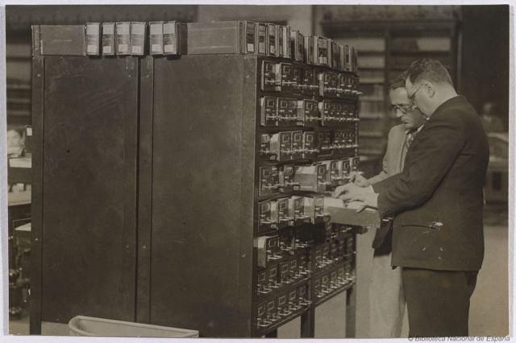



4 BUSCAR I LOCALITZAR QUALSEVOL DOCUMENT
En el catàleg de la biblioteca podràs trobar: llibres, revistes ….
Adreça de la pàgina on està el catàleg http://www.urv.cat/crai/
Els buscadors d’Internet. Especial atenció al Google Acadèmic

Slide 10
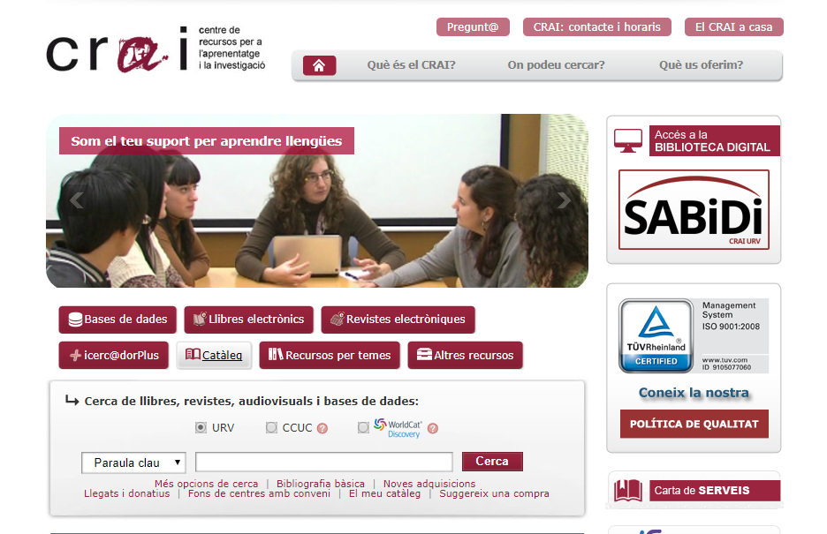

Slide 11
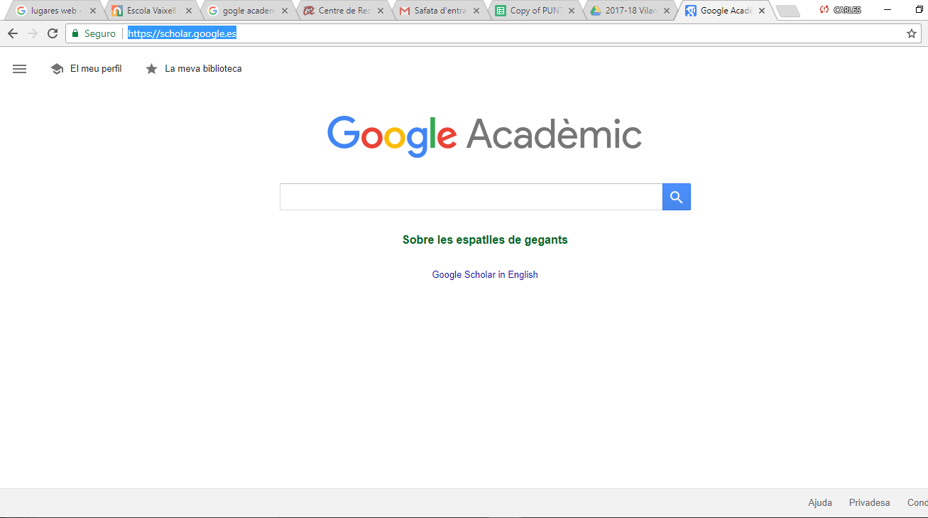

Slide 12
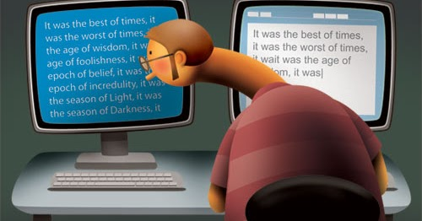
5 ULL AMB EL PLAGI
"Plagi: l'acte de presentar el treball o les idees d'un altre com a pròpies"
Copiar les paraules d'algú altre sense utilitzar cometes o sense citar la font,
Parafrasejar o resumir les paraules d'algú altre sense utilitzar cometes o sense citar la font,
Citar la font de manera equivocada,
Pretendre fer passar el treball d'algú altre com a nostre.

Slide 13

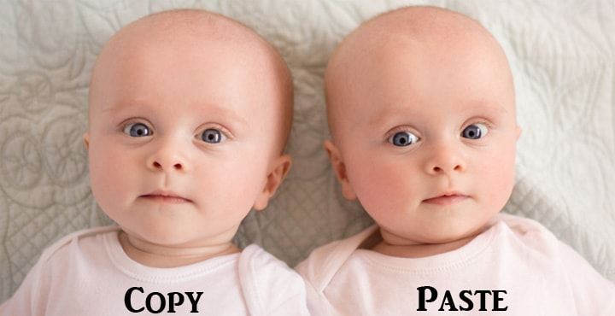


A INTERNET S’HA D’EVITAR:
ANAR A PÀGINES D’NTERCANVI DE TREBALLS : RINCON DEL VAGO.....

